Slide 1





٤-٤ اكتشاف قاعدة من جدول
أ/ فاطمة جبران

Slide 2









أ/ فاطمة جبران

Slide 3


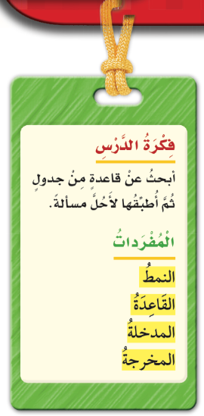


أ/ فاطمة جبران

Slide 4


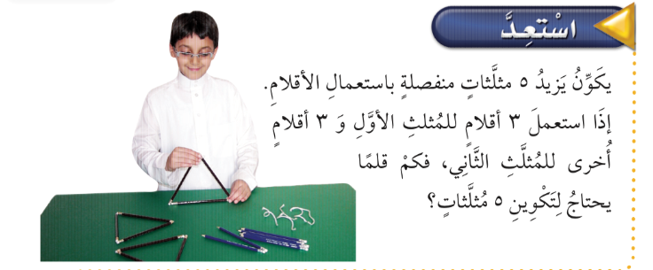
صفحة الكتاب ١١٦
أ/ فاطمة جبران

Slide 5

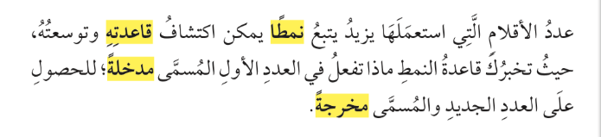
صفحة الكتاب ١١٦
أ/ فاطمة جبران

Slide 6
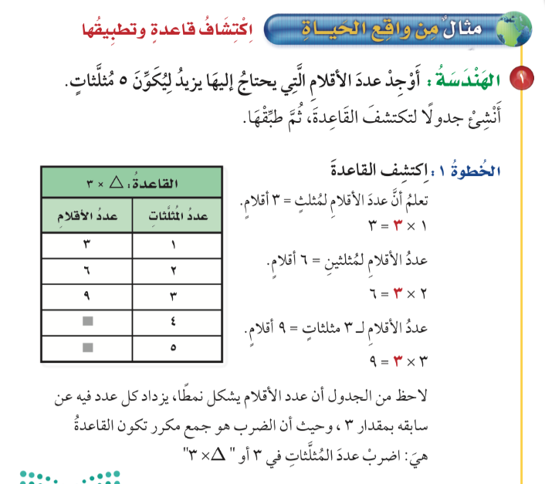
صفحة الكتاب ١١٦
أ/ فاطمة جبران

Slide 7
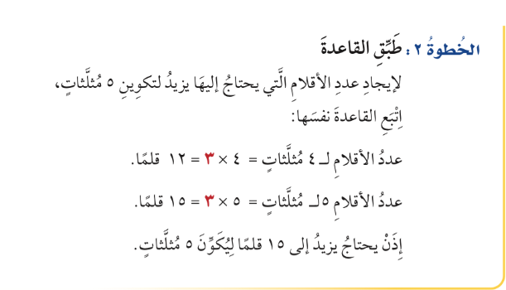
صفحة الكتاب ١١٦
أ/ فاطمة جبران

Slide 8
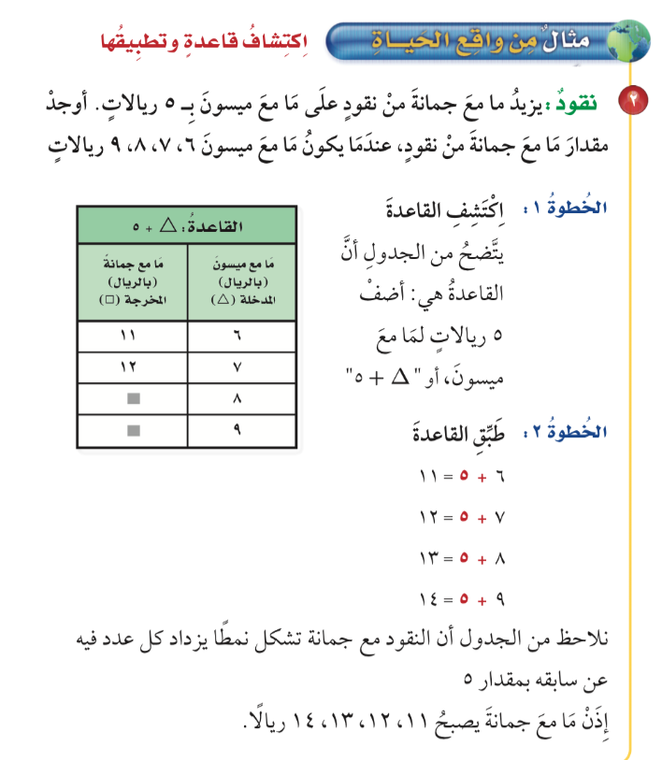
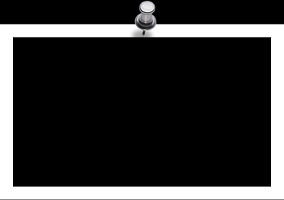
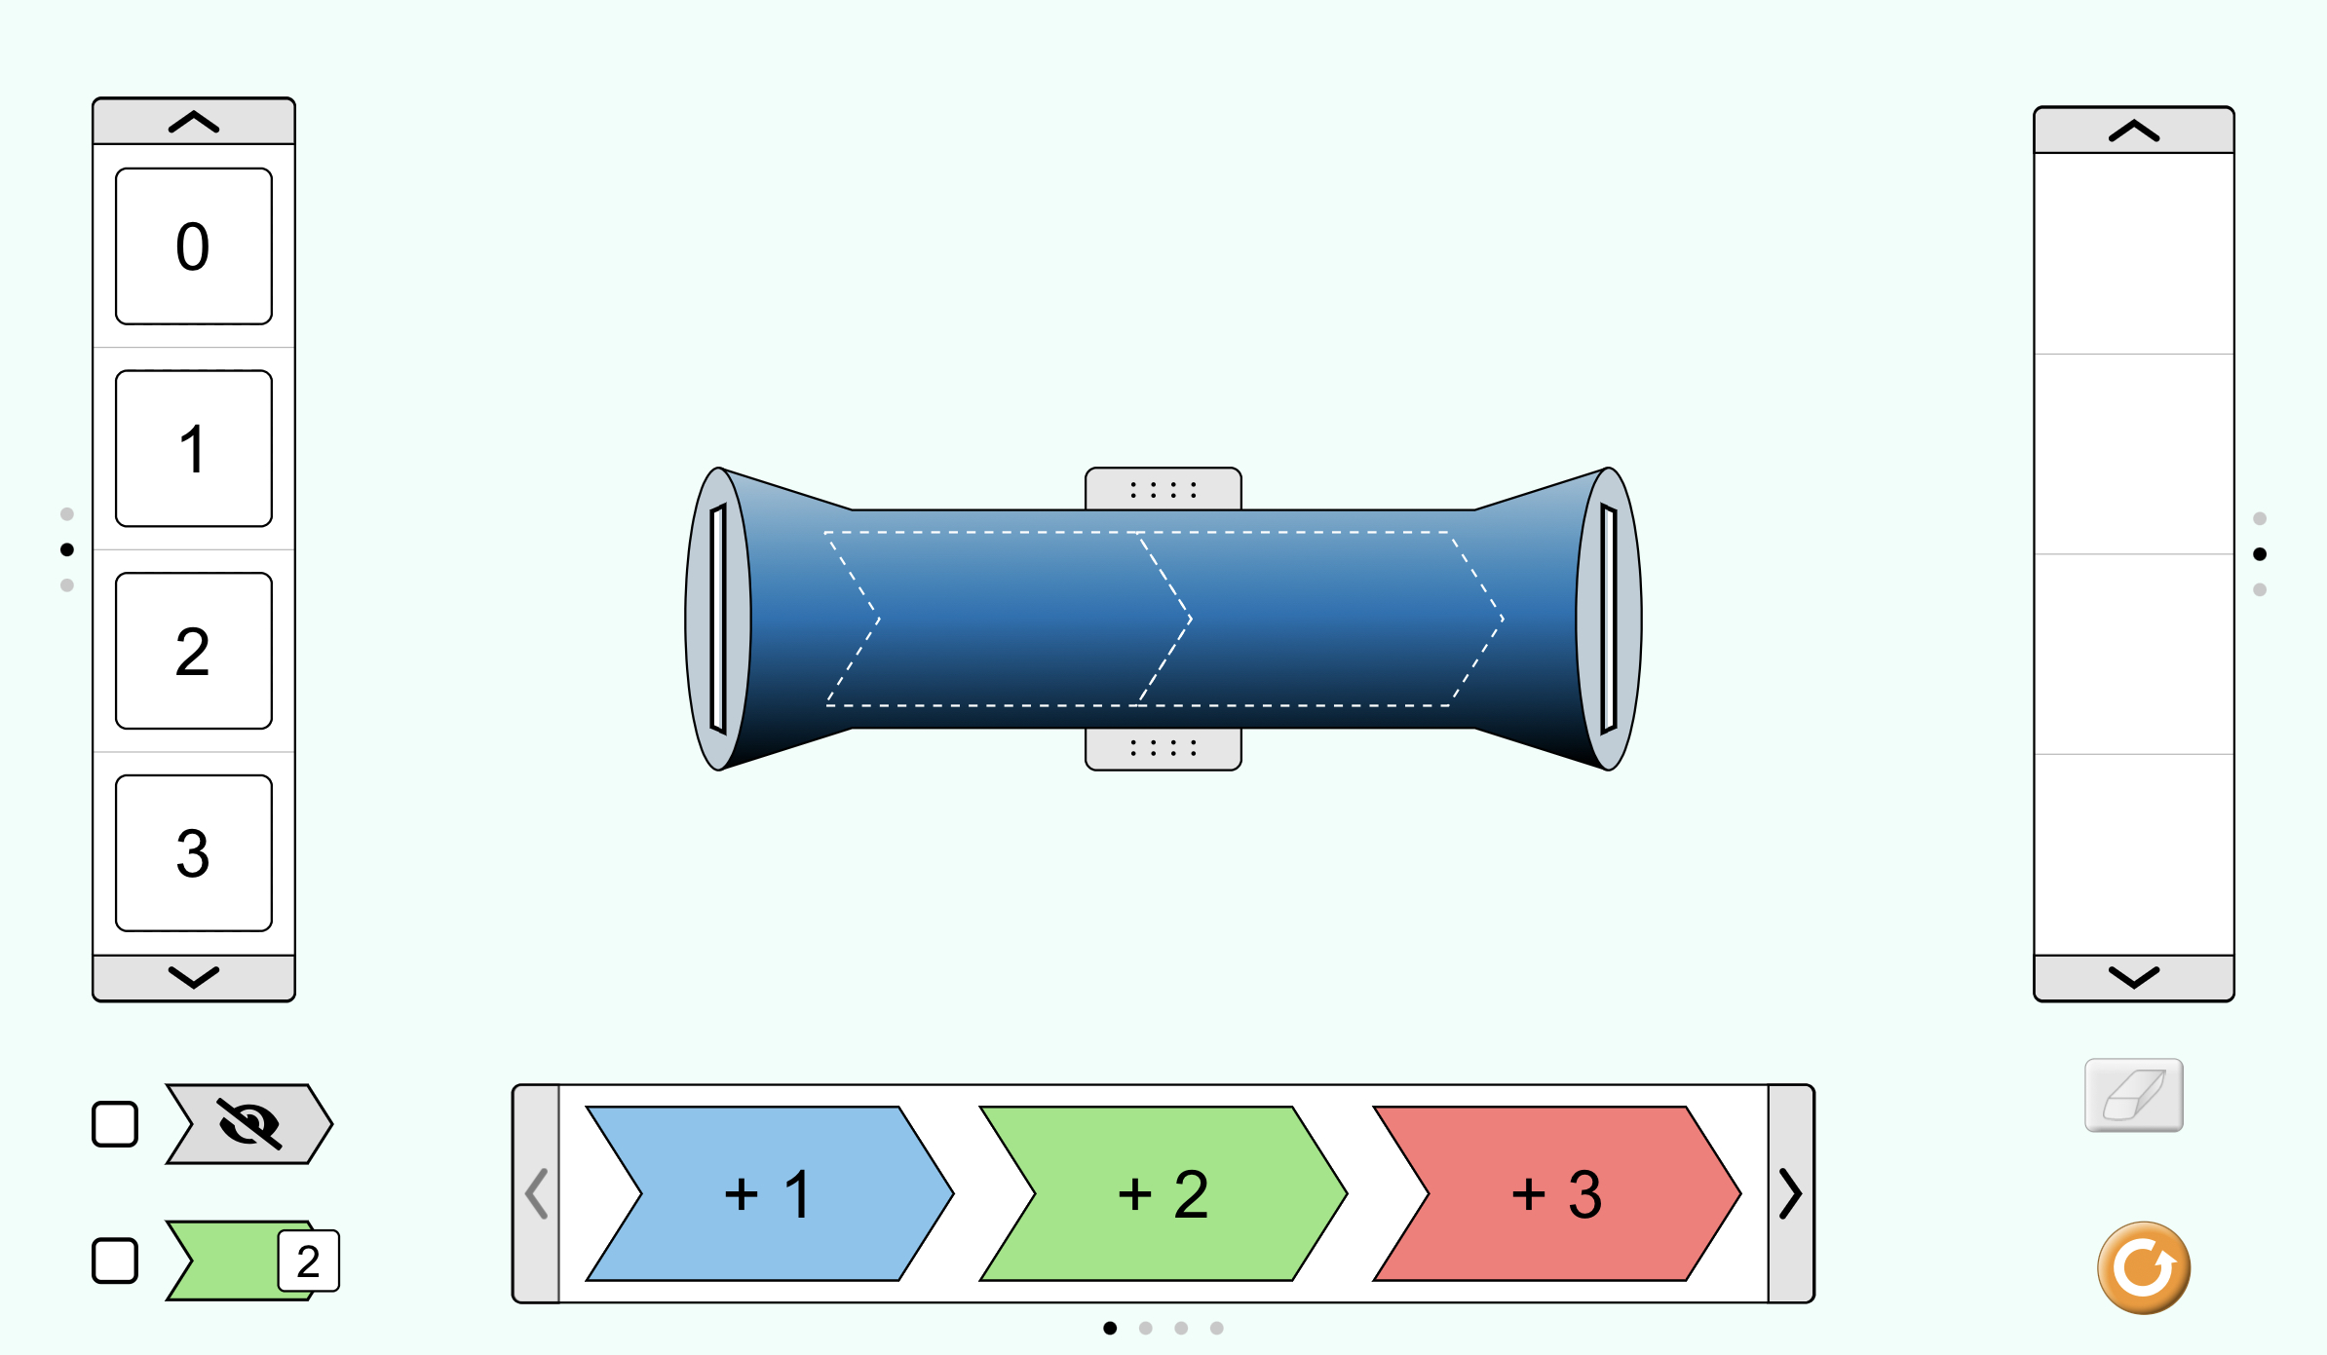

صفحة الكتاب ١١٦
أ/ فاطمة جبران

Slide 9



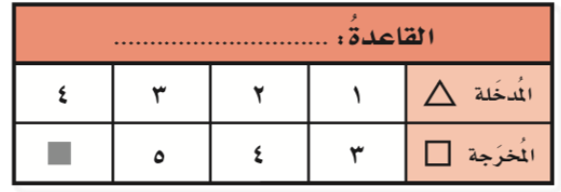

صفحة الكتاب ١١٨
🌟
🌟
🌟
أ/ فاطمة جبران

Slide 10
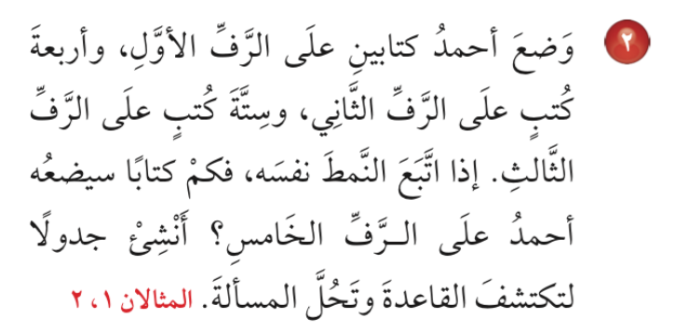

صفحة الكتاب ١١٨
الرف | الكتب
🌟
🌟
🌟
أ/ فاطمة جبران

Slide 11



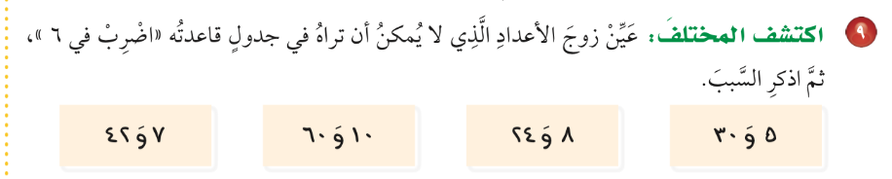
صفحة الكتاب ١١٩
🌟
🌟
🌟
أ/ فاطمة جبران

Slide 12

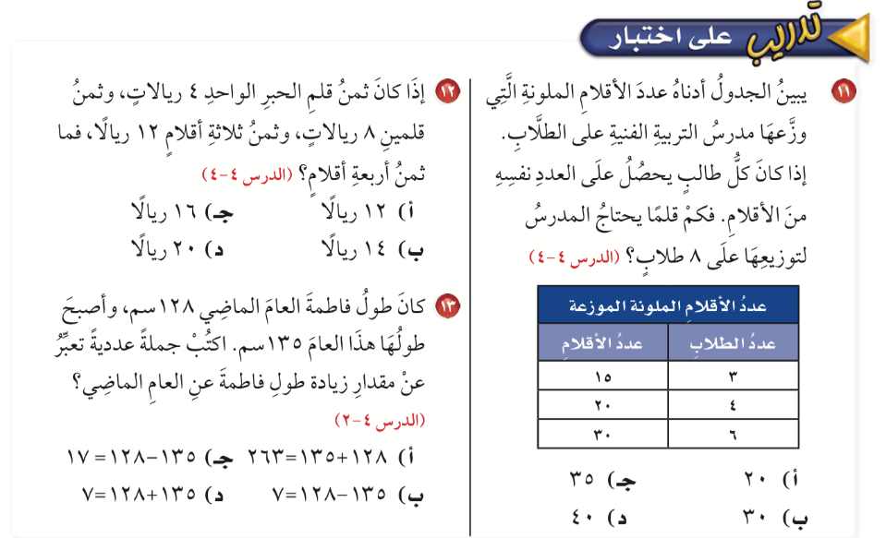
صفحة الكتاب ١١٩
🌟
🌟
🌟
أ/ فاطمة جبران

Slide 13


ماذاتعلمت ؟
أ/ فاطمة جبران

Slide 14





ممتع 🤩
قيم نفسك بالنسبة لفهمك للدرس
ممتع 🤩
سهل 😍
سهل 😍
أ/ فاطمة جبران

Slide 15

المتميزات في الدرس
أ/ فاطمة جبران

Slide 16


الواجب المنزلي
أ/ فاطمة جبران

